Slide 1
муниципальное дошкольное образовательное учреждение
«Детский сад № 16Красноармейского района Волгограда»
авторский ИКТ-материал по пропаганде ПДД
«Кроссворд по правилам дорожного движения»
Автор разработчик Денисова Елена Борисовна, учитель-логопед, воспитатель

Slide 2
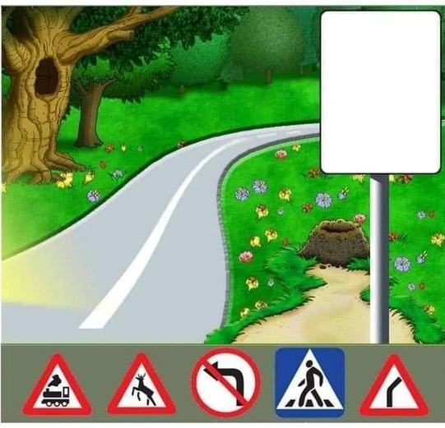
1
З
Н
А
К
И
По обочине дороги,
Как солдатики, стоят.
Все мы с вами выполняем,
Все, что нам они велят.
2
3
4
5
6
7
8
9
10
11
12
13
14
15

Slide 3
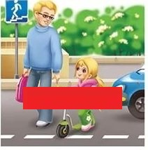
1
З
Н
А
К
И
Можно ли переходить
дорогу в любом месте?
2
Н
Е
Т
3
4
5
6
7
8
9
10
11
12
13
14
15

Slide 4
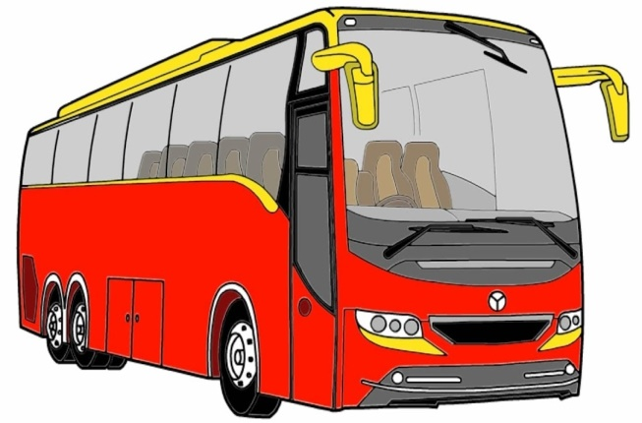
1
З
Н
А
К
И
Многоместное транспортное
средство для перевозки
пассажиров
2
Н
Е
Т
3
А
В
Т
О
Б
У
С
4
5
6
7
8
9
10
11
12
13
14
15

Slide 5

1
З
Н
А
К
И
Этот знак наверняка
Доведет до тупика.
Ну, а дальше – хоть лети,
Потому что нет пути!
2
Н
Е
Т
3
А
В
Т
О
Б
У
С
4
Т
У
П
И
К
5
6
7
8
9
10
11
12
13
14
15

Slide 6
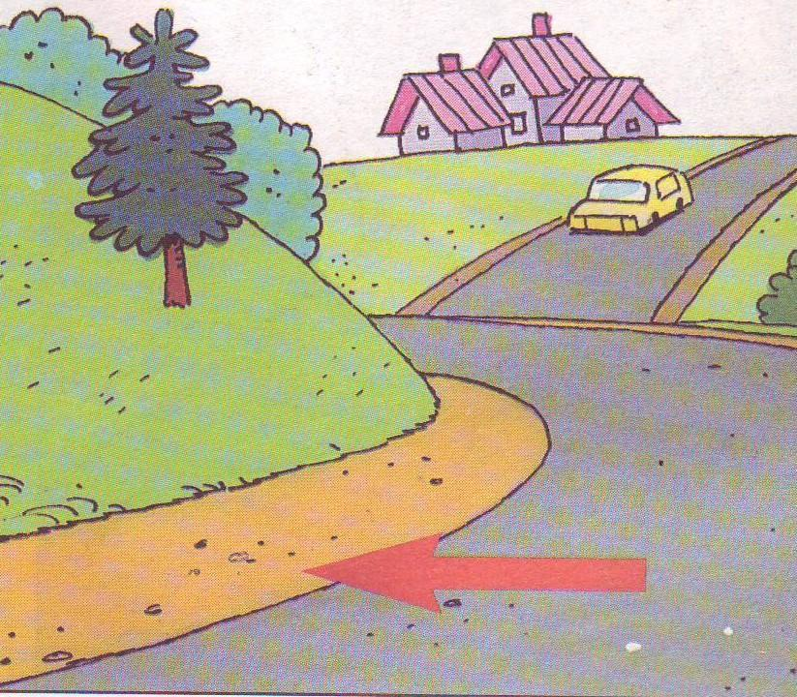
Рядышком с шоссе лежит,
По ней транспорт не бежит.
Ну а если вдруг беда,
То съезжают все сюда.
1
З
Н
А
К
И
2
Н
Е
Т
3
А
В
Т
О
Б
У
С
4
Т
У
П
И
К
5
О
Б
О
Ч
И
Н
А
6
7
8
9
10
11
12
13
14
15

Slide 7
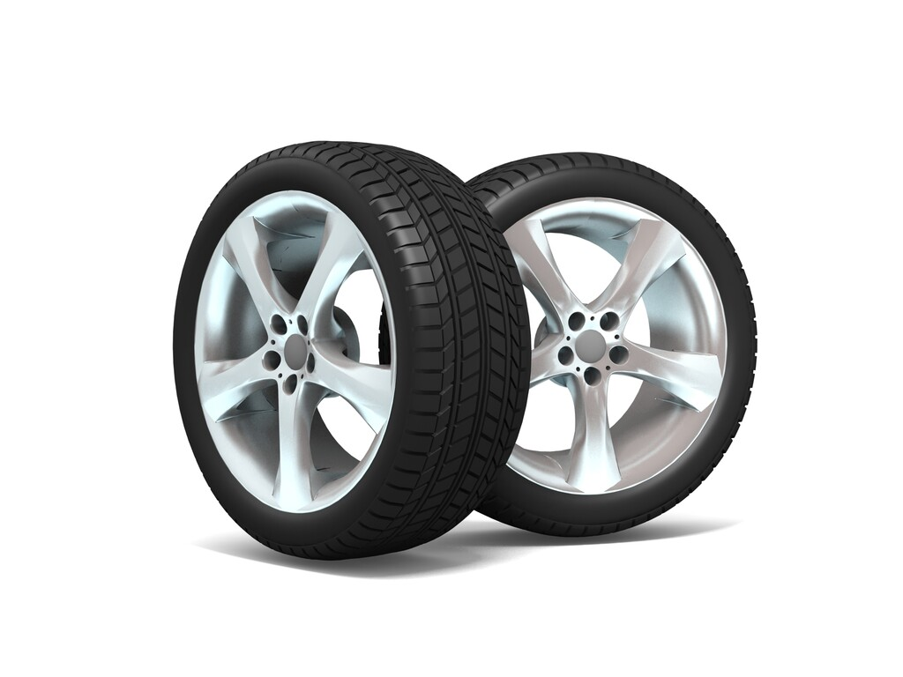
1
З
Н
А
К
И
Самая подвижная часть машины?
2
Н
Е
Т
3
А
В
Т
О
Б
У
С
4
Т
У
П
И
К
5
О
Б
О
Ч
И
Н
А
6
К
О
Л
Ё
С
А
7
8
9
10
11
12
13
14
15

Slide 8

1
З
Н
А
К
И
Все ребята должны знать, детям на дороге нельзя с мячом…
2
Н
Е
Т
3
А
В
Т
О
Б
У
С
4
Т
У
П
И
К
5
О
Б
О
Ч
И
Н
А
6
К
О
Л
Ё
С
А
7
И
Г
Р
А
Т
Ь
8
9
10
11
12
13
14
15

Slide 9
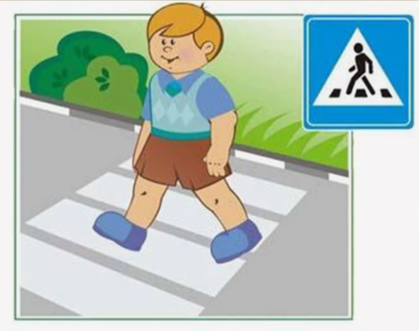
1
З
Н
А
К
И
Полосы белеют в ряд, Их заметно всем подрят! Знает каждый пешеход: «Зебра»-это…
2
Н
Е
Т
3
А
В
Т
О
Б
У
С
4
Т
У
П
И
К
5
О
Б
О
Ч
И
Н
А
6
К
О
Л
Ё
С
А
7
И
Г
Р
А
Т
Ь
8
П
Е
Р
Е
Х
О
Д
9
10
11
12
13
14
15

Slide 10

1
З
Н
А
К
И
На прогулку едет дом
и грохочет всё кругом
2
Н
Е
Т
3
А
В
Т
О
Б
У
С
4
Т
У
П
И
К
5
О
Б
О
Ч
И
Н
А
6
К
О
Л
Ё
С
А
7
И
Г
Р
А
Т
Ь
8
П
Е
Р
Е
Х
О
Д
9
Т
Р
А
М
В
А
Й
10
11
12
13
14
15

Slide 11

1
З
Н
А
К
И
На какой цвет нельзя переходить улицу?
2
Н
Е
Т
3
А
В
Т
О
Б
У
С
4
Т
У
П
И
К
5
О
Б
О
Ч
И
Н
А
6
К
О
Л
Ё
С
А
7
И
Г
Р
А
Т
Ь
8
П
Е
Р
Е
Х
О
Д
9
Т
Р
А
М
В
А
Й
10
К
Р
А
С
Н
Ы
Й
11
12
13
14
15

Slide 12

Что должны знать водители и пешеходы
для
Безопасного
движения
1
З
Н
А
К
И
2
Н
Е
Т
3
А
В
Т
О
Б
У
С
4
Т
У
П
И
К
5
О
Б
О
Ч
И
Н
А
6
К
О
Л
Ё
С
А
7
И
Г
Р
А
Т
Ь
8
П
Е
Р
Е
Х
О
Д
9
Т
Р
А
М
В
А
Й
10
К
Р
А
С
Н
Ы
Й
11
П
Р
А
В
И
Л
А
12
13
14
15

Slide 13
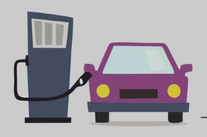
1
З
Н
А
К
И
Его машине нужно пить, Чтоб грузы и людей возить
2
Н
Е
Т
3
А
В
Т
О
Б
У
С
4
Т
У
П
И
К
5
О
Б
О
Ч
И
Н
А
6
К
О
Л
Ё
С
А
7
И
Г
Р
А
Т
Ь
8
П
Е
Р
Е
Х
О
Д
9
Т
Р
А
М
В
А
Й
10
К
Р
А
С
Н
Ы
Й
11
П
Р
А
В
И
Л
А
12
Б
Е
Н
З
И
Н
13
14
15

Slide 14
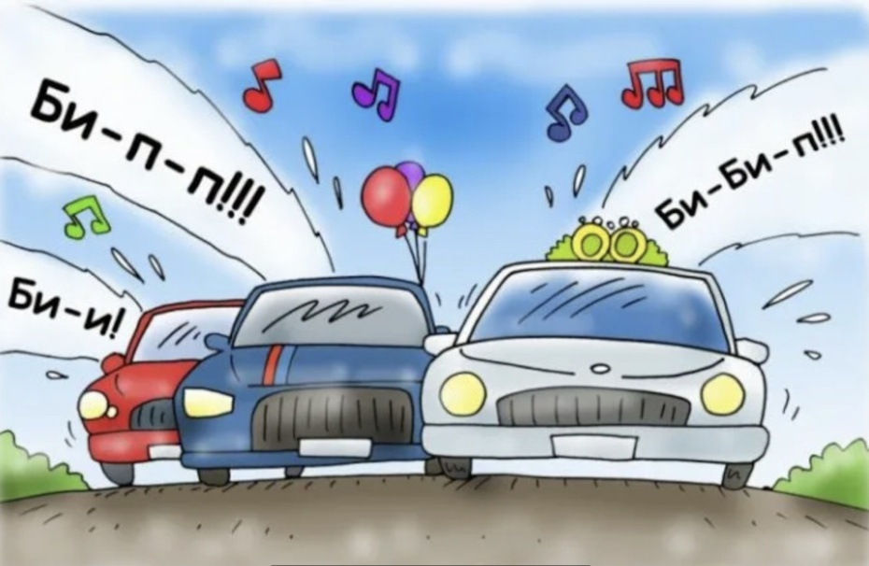
1
З
Н
А
К
И
Голос машины?
2
Н
Е
Т
3
А
В
Т
О
Б
У
С
4
Т
У
П
И
К
5
О
Б
О
Ч
И
Н
А
6
К
О
Л
Ё
С
А
7
И
Г
Р
А
Т
Ь
8
П
Е
Р
Е
Х
О
Д
9
Т
Р
А
М
В
А
Й
10
К
Р
А
С
Н
Ы
Й
11
П
Р
А
В
И
Л
А
12
Б
Е
Н
З
И
Н
13
С
И
Г
Н
А
Л
14
15

Slide 15

1
З
Н
А
К
И
Люди, совершающий движение пешком?
2
Н
Е
Т
3
А
В
Т
О
Б
У
С
4
Т
У
П
И
К
5
О
Б
О
Ч
И
Н
А
6
К
О
Л
Ё
С
А
7
И
Г
Р
А
Т
Ь
8
П
Е
Р
Е
Х
О
Д
9
Т
Р
А
М
В
А
Й
10
К
Р
А
С
Н
Ы
Й
11
П
Р
А
В
И
Л
А
12
Б
Е
Н
З
И
Н
13
С
И
Г
Н
А
Л
14
П
Е
Ш
Е
Х
О
Д
Ы
15

Slide 16
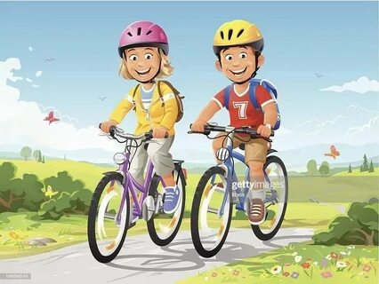
На них катаются
дети летом и крутят педали
1
З
Н
А
К
И
2
Н
Е
Т
3
А
В
Т
О
Б
У
С
4
Т
У
П
И
К
5
О
Б
О
Ч
И
Н
А
6
К
О
Л
Ё
С
А
7
И
Г
Р
А
Т
Ь
8
П
Е
Р
Е
Х
О
Д
9
Т
Р
А
М
В
А
Й
10
К
Р
А
С
Н
Ы
Й
11
П
Р
А
В
И
Л
А
12
Б
Е
Н
З
И
Н
13
С
И
Г
Н
А
Л
14
П
Е
Ш
Е
Х
О
Д
Ы
15
В
Е
Л
О
С
И
П
Е
Д
Ы

Slide 17
Ребята! Вы справились со всеми вопросами кроссворда! Какое Вам присуждается звание?
1
З
Н
А
К
И
2
Н
Е
Т
3
А
В
Т
О
Б
У
С
4
Т
У
П
И
К
5
О
Б
О
Ч
И
Н
А
6
К
О
Л
Ё
С
А
7
И
Г
Р
А
Т
Ь
8
П
Е
Р
Е
Х
О
Д
9
Т
Р
А
М
В
А
Й
10
К
Р
А
С
Н
Ы
Й
11
П
Р
А
В
И
Л
А
12
Б
Е
Н
З
И
Н
13
С
И
Г
Н
А
Л
14
П
Е
Ш
Е
Х
О
Д
Ы
15
В
Е
Л
О
С
И
П
Е
Д
Ы

Slide 18


